Slide 1
로봇제어 Term Project
Robot Control
김영교 2020741012, 한준호 2018741035

Slide 2
Dynamics 도출

Slide 3
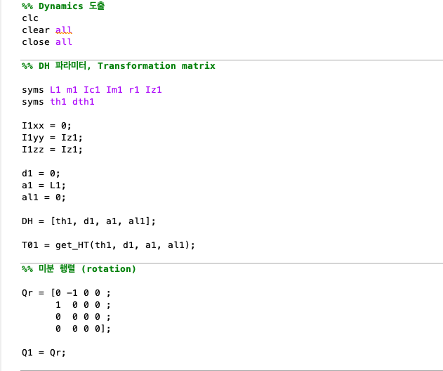
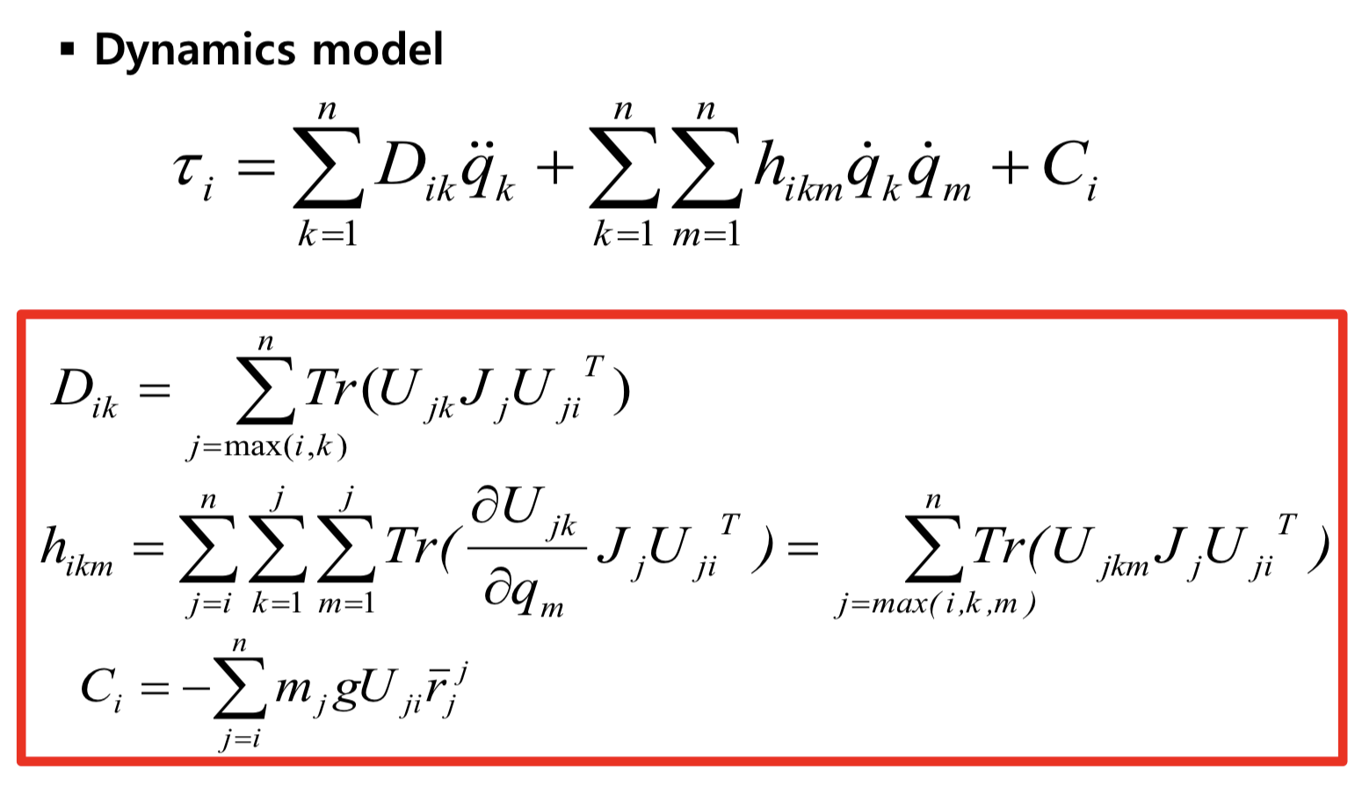
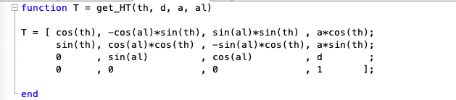
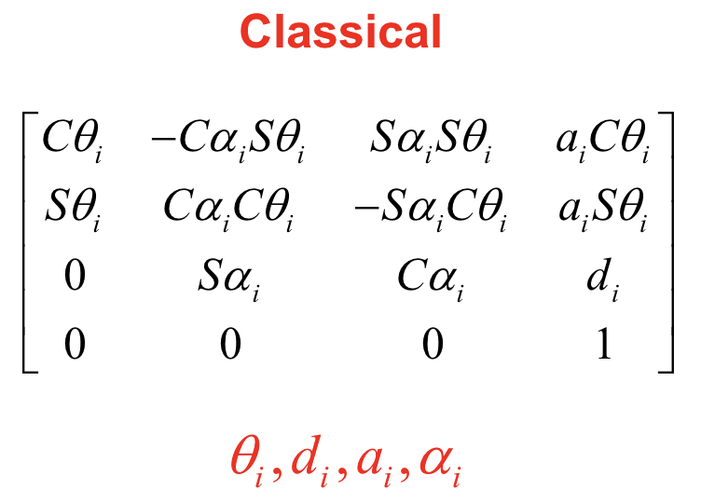
ONE.m
Lagrangian Dynamics를 이용해서 One link 함수를 구현하였다
D-H transformation matrix를 반환하는 get_HT()라는 함수를 구현하였다

Slide 4
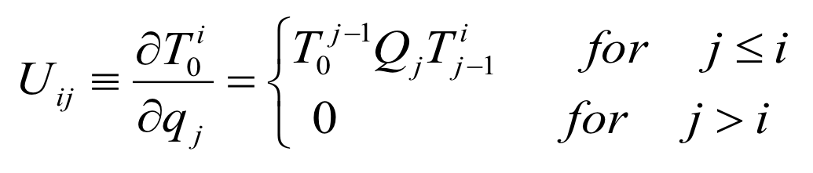
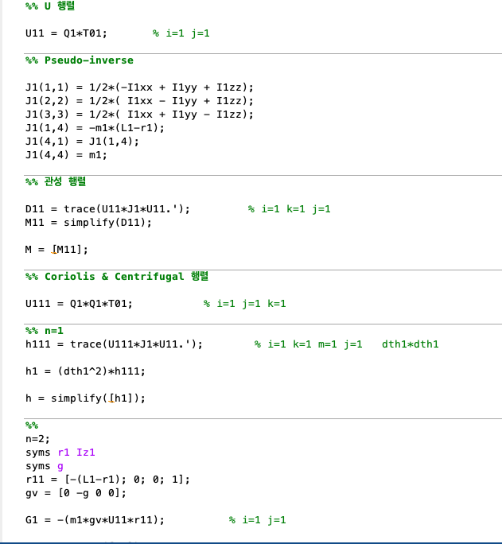
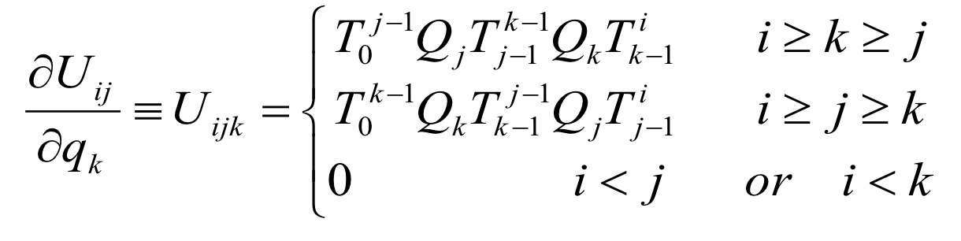
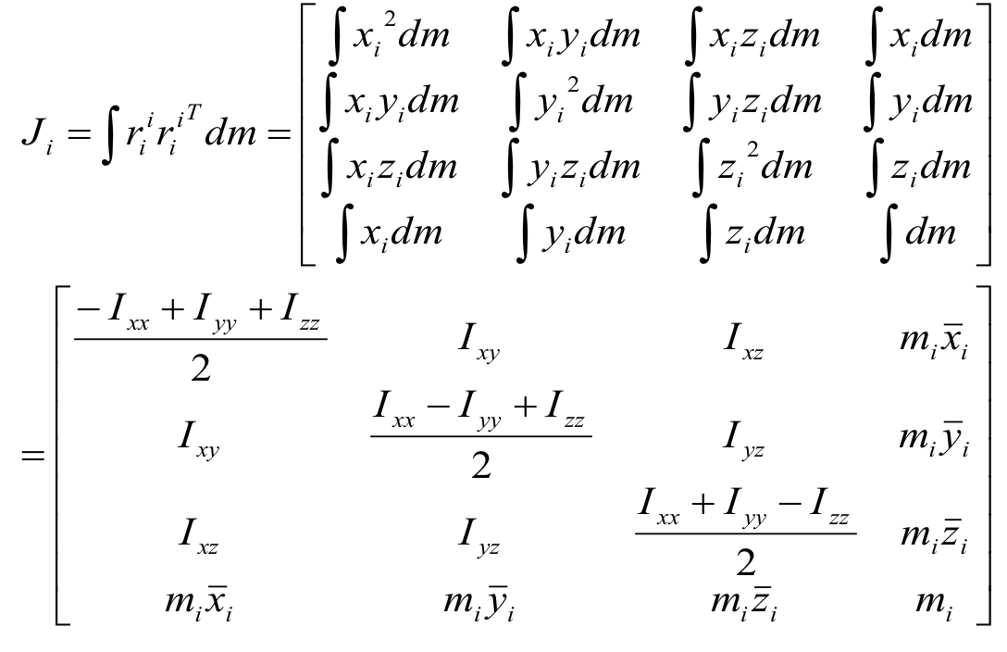
ONE.m

Slide 5
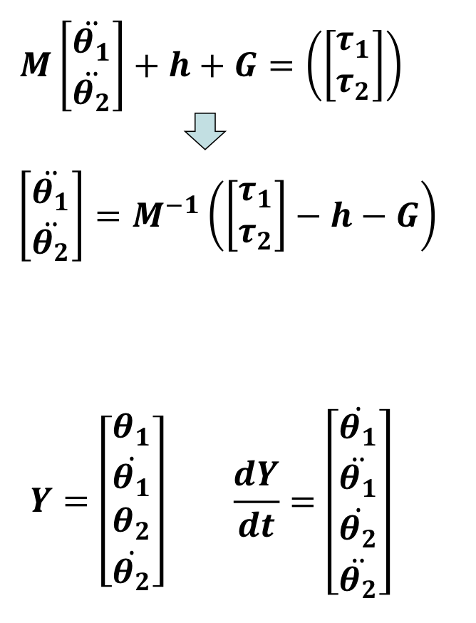
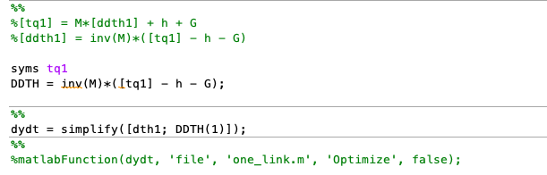
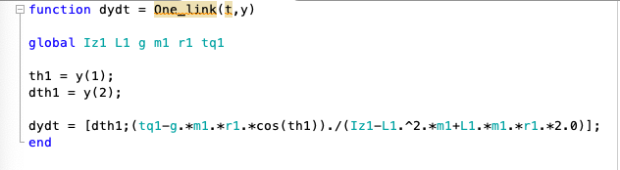
ONE.m
• Project 3에서 사용하는 one_link( ) 함수 파일을 결과로 내보낸다
• One link 로봇의 dydt = [dth1; ddth1]

Slide 6
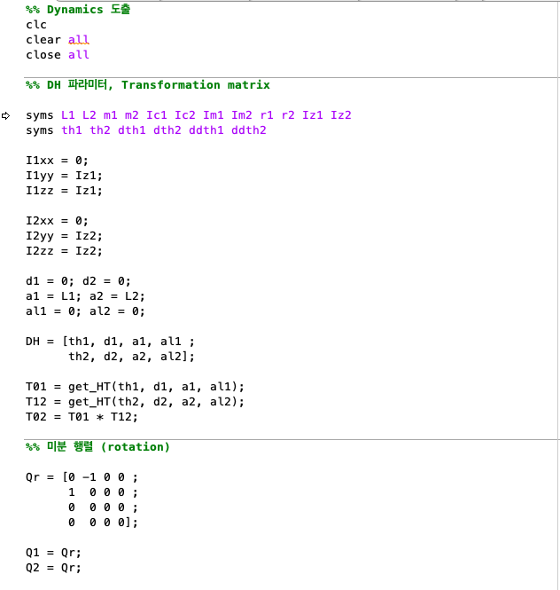
TWO.m
Lagrangian Dynamics를 이용해서 Two link 함수를 구현하였다
D-H transformation matrix를 반환하는 get_HT()라는 함수를 구현하였다

Slide 7
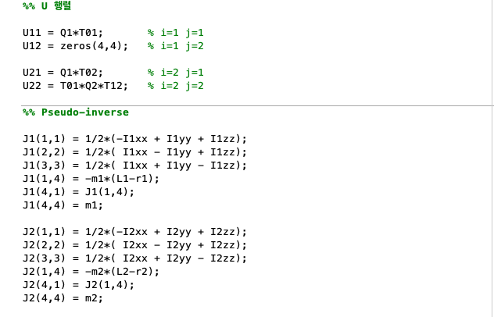
TWO.m

Slide 8
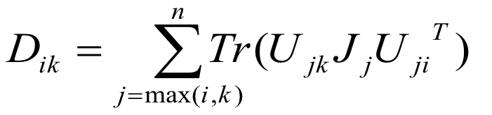
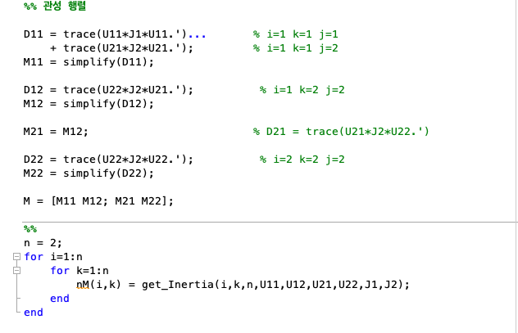
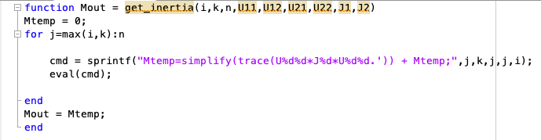
TWO.m
• 두가지 방법을 사용하여 Inertia 행렬을 구해보았다.
• 직접 구하는 방법과 get_Inertia( ) 함수를 구현하여 구하는 방법을 이용하였다

Slide 9
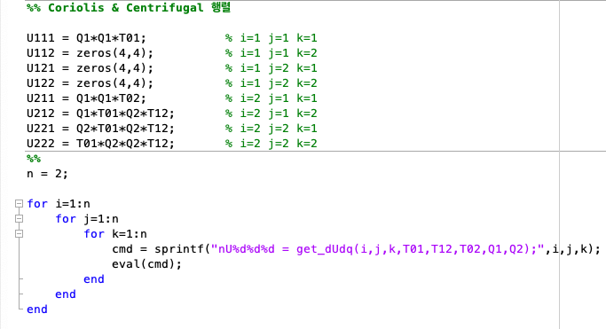
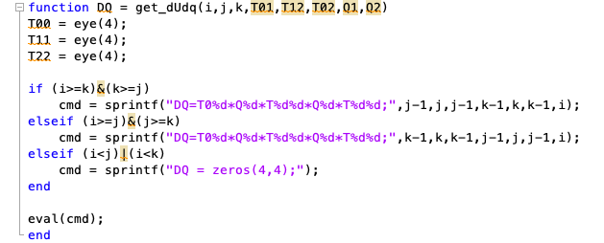
TWO.m
• Coriolis 행렬을 구하는데 사용하는 변수를 두가지 방법을 사용하여 구해보았다.
• 직접 구하는 방법과 get_dUdq( ) 함수를 구현하여 구하는 방법을 이용하였다

Slide 10
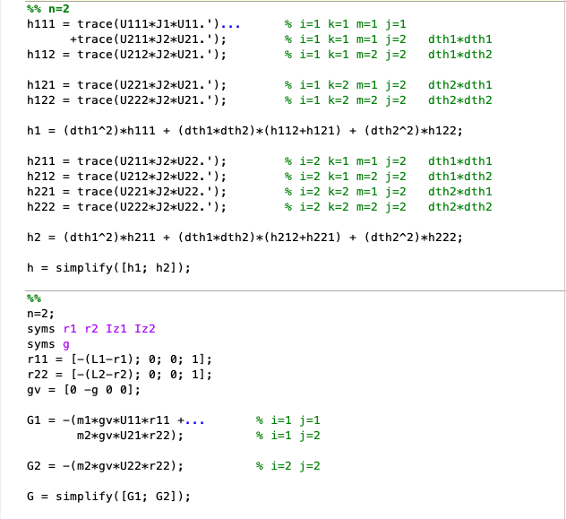
TWO.m

Slide 11
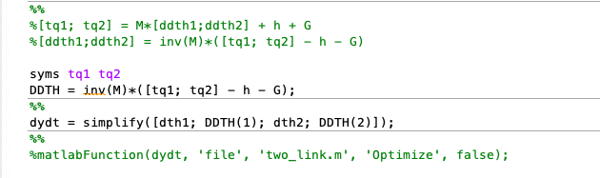
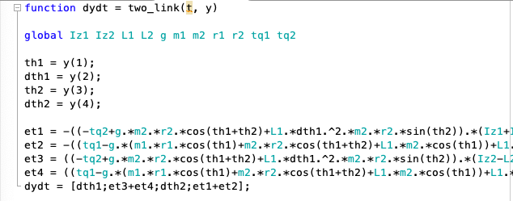
TWO.m
• Project 2와 Project 4에서 사용하는 two_link( ) 함수 파일을 결과로 내보낸다
• Two link 로봇의 dydt = [dth1; ddth1; dth2; ddth2]

Slide 12
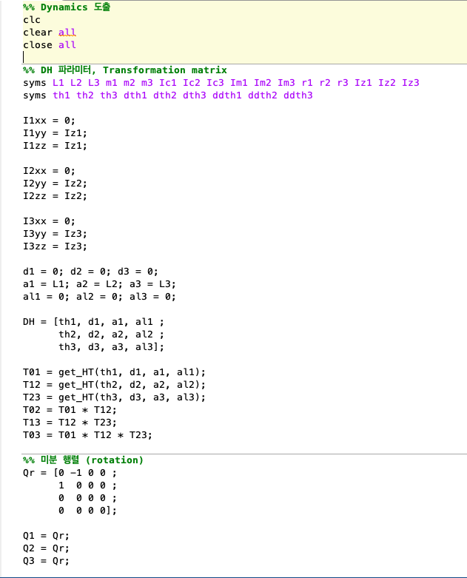
THREE.m
Lagrangian Dynamics를 이용해서 Three link 함수를 구현하였다
D-H transformation matrix를 반환하는 get_HT()라는 함수를 구현하였다

Slide 13
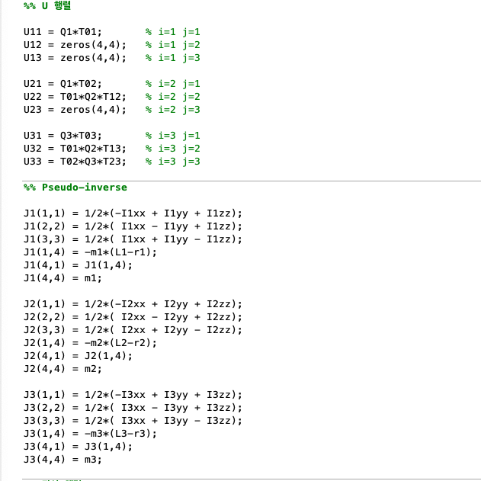
THREE.m

Slide 14
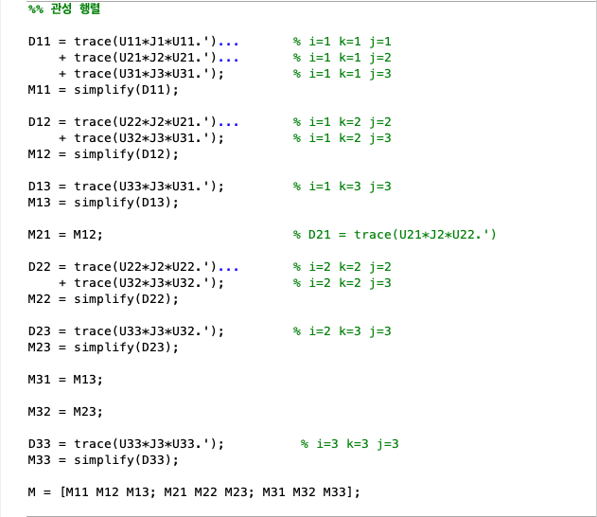
THREE.m

Slide 15
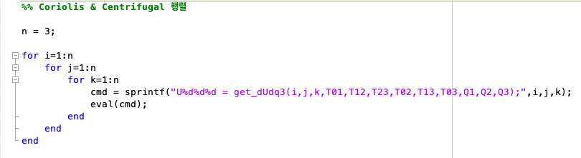
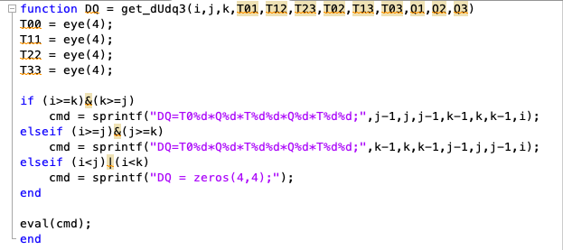
THREE.m
• Coriolis 행렬을 구하는데 사용하는 변수를 get_dUdq( ) 함수를 구현하여 구해보았다.

Slide 16
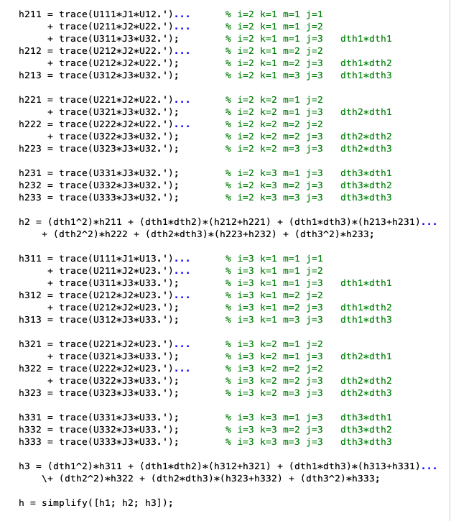
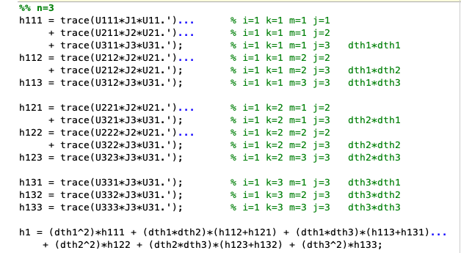
THREE.m

Slide 17
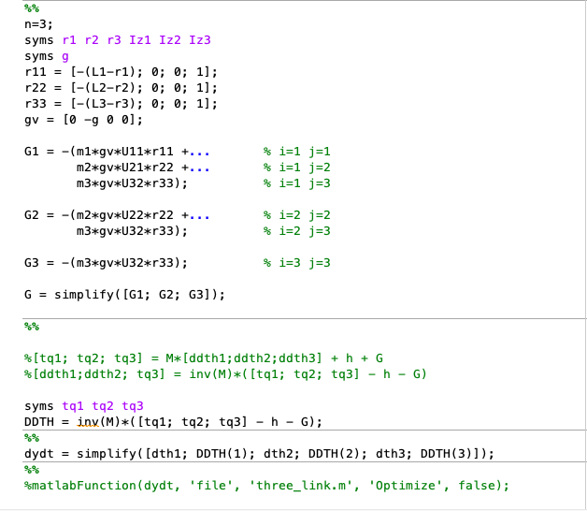
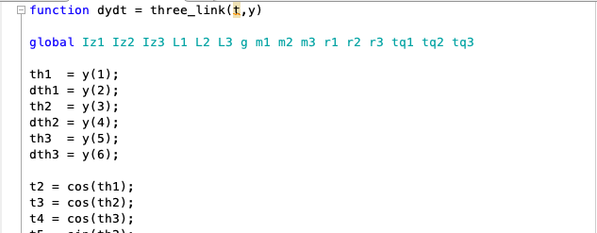
THREE.m
• Project 1와 Project 5에서 사용하는 three_link( ) 함수 파일을 결과로 내보낸다
• Three link 로봇의 dydt = [dth1; ddth1; dth2; ddth2; dth3 ddth3]

Slide 18
Project 1
Using the Lagrangian function, derive 3-DOF robot and perform free-fall simulation.

Slide 19
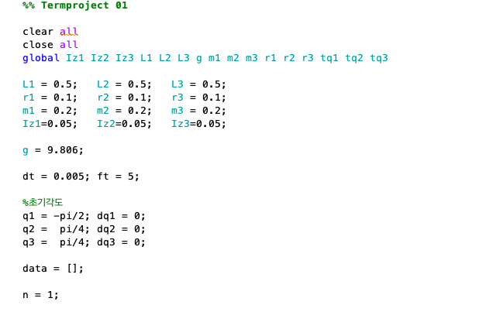
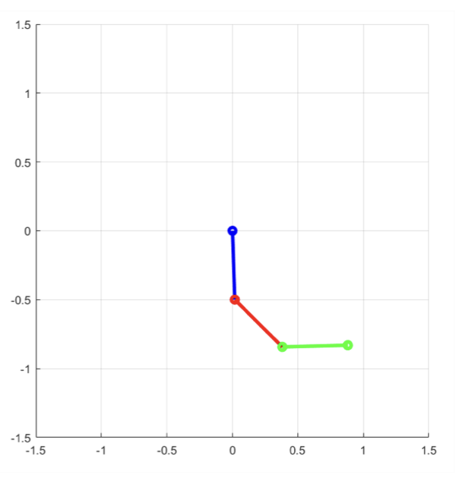
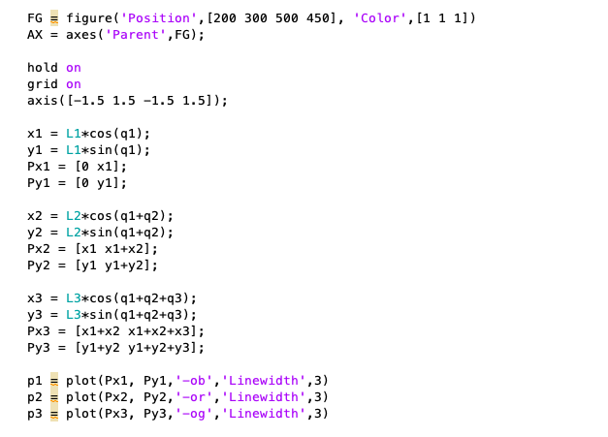
Project1.m
•사용하는 parameter들은 선언하고 설정해주었다
• 3-DOF 로봇의 초기 각도를 설정해주었다.
• 3-DOF 로봇이 그려지는 그래프 figure을 설해주었다.
• 설정한 초기각도에 맞게 3-DOF 로봇을 plot 해주었다.

Slide 20
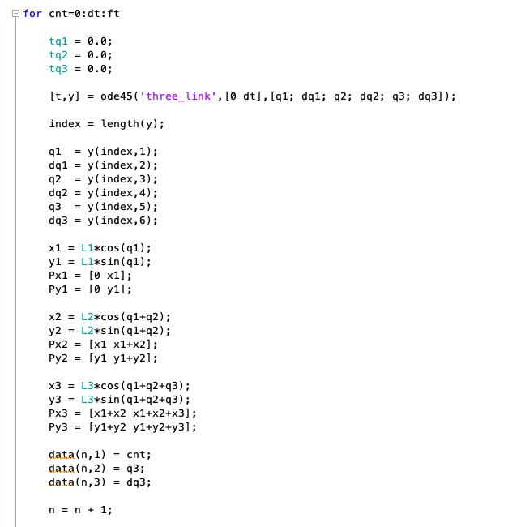
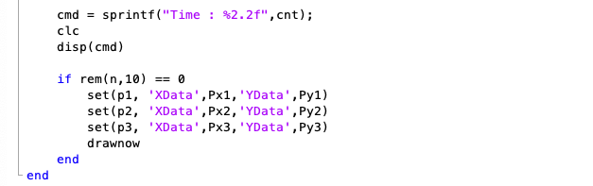
Project1.m
•3-DOF 로봇의 자유 낙하 시뮬레이션을 하는게 목적이므로 모든 tq(Torque) 값을 0으로 설정해주었다.
• Lagrangian function을 이용해 앞에서 구한 three_link() 함수를 이용하여 구한 dydt = [dth1; ddth1; dth2; ddth2; dth3 ddth3]를 ode45 함수를 통해 dydt 값을 적분하여 th1,dth1, th2,dth2, th3,dth3 값을 구해주었따.
•0초부터 ft(5)초까지 진행되면서 dt마다 각도에 따라 3-DOF 로봇의 위치를 계산하고 계산한 결과에 따라 로봇이 움직일 수 있도록 해주었다.

Slide 21
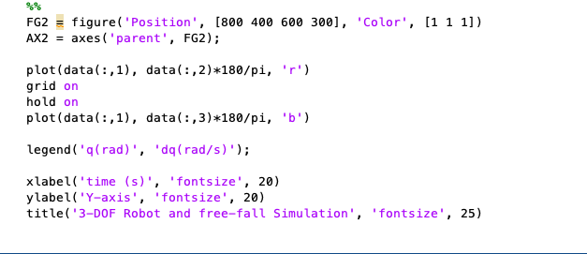
Project1.m
•3번째 링크의 시간에 따른 각도(th3), 각속도(dth3) 변화량을 그래프로 출력하기 위해 설정해주었다.

Slide 22
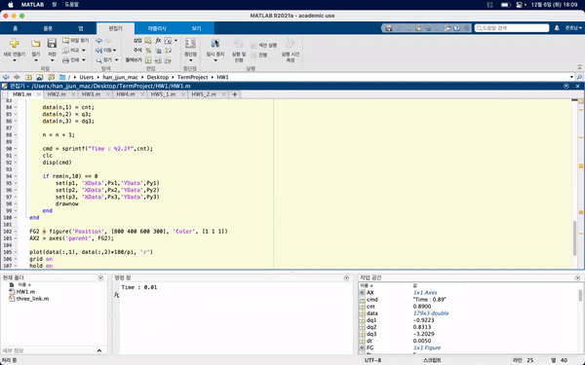
Project 1 결과

Slide 23
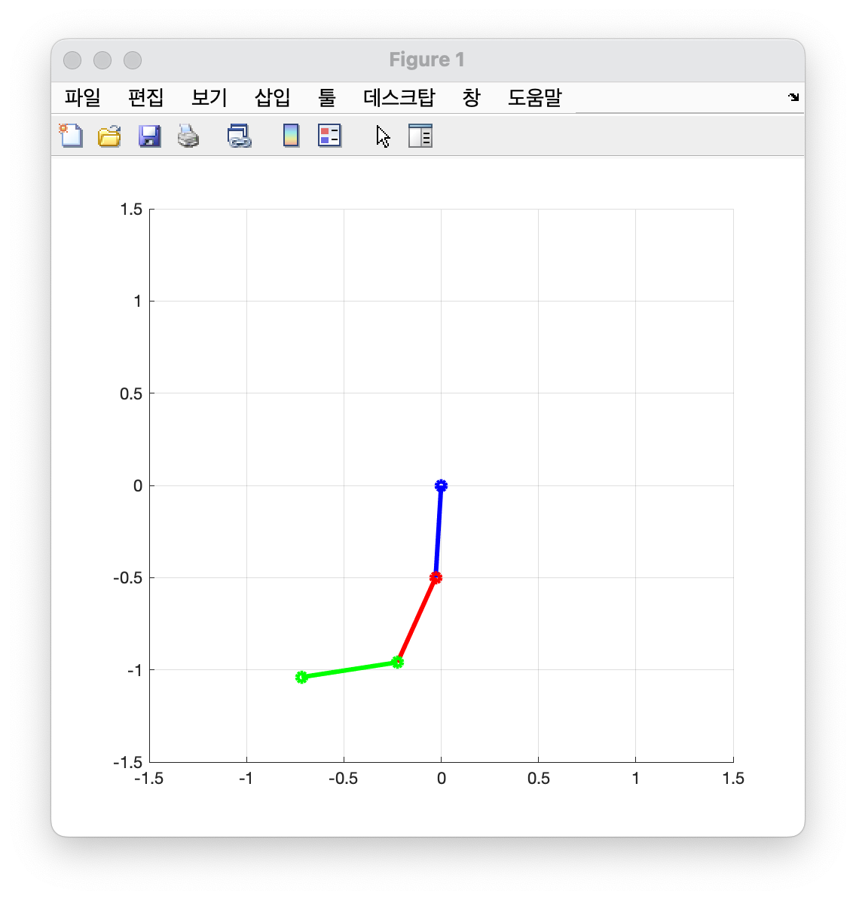
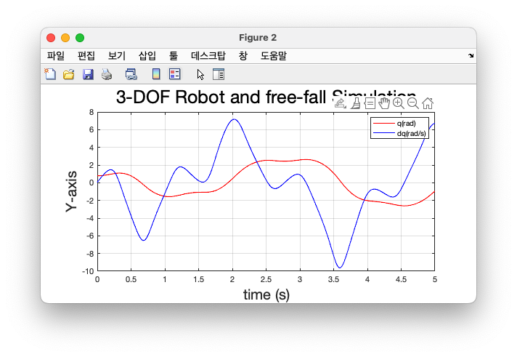
Project 1 결과
3-DOF 로봇 최종 그래프(5초)
시간에 따른 각도(th3), 각속도(dth3) 변화량

Slide 24
Project 1 고찰
Lagrangian function을 이용해서 3-DOF 로봇의 Dynamics를 구현해보는 과정에서, Inertia matrix term, Coriolis and Centrifugal term, Gravity term을 직접 대입하여 구하거나 함수를 구현하여 구해보았다. 직접 대입하여 구하는 방식으로 3가지 terms을 구할 때, 1-DOF 로봇과 2-DOF 로봇은 괜찮았지만, 3-DOF 로봇의 코드는 너무 길어졌고 가독성이 떨어졌다. 따라서 로봇의 자유도가 커질수록 함수를 구현하여 구하는 것이 편하다는 것을 알 수 있었다.
Lagrangian function을 이용해서 처음 three_link( )를 구혔하였을 때, 결과 식이 정리가 되어있지 않고 너무 복잡해서 Projcet 1을 실행하였을 때, 각도에 따른 링크의 위치를 계산하는 데 시간이 너무 오래 걸렸고 로봇이 부자연스럽게 움직였지만, simplify( ) 등과 같은 함수를 이용해 three_link( ) 함수 식을 간단히 하였더니, 보다 자연스럽게 자유 낙하하는 3-DOF 로봇 시뮬레이션 결과를 얻을 수 있었다.

Slide 25
Project 2
Using the following Dynamics model, estimate the 2-DOF dynamics parameter.

Slide 26
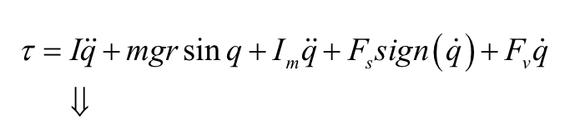
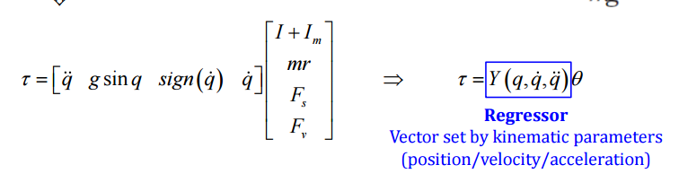
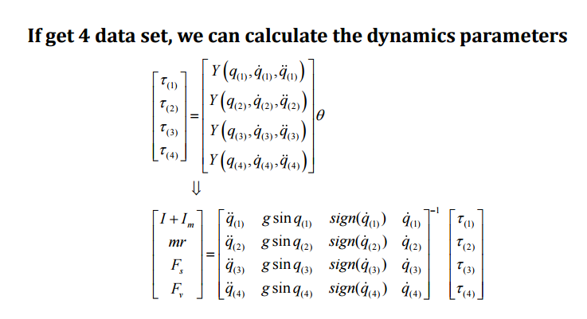
2-DOF parameter estimation
kalman-gain을 이용한 추정
regressor 방식을 사용하여 각각의 parameter를 도출
4개의 데이터가 입력되면 그걸 통해 값을 도출(그림예시)
위의 방식들을 이용하여 코드 작성

Slide 27
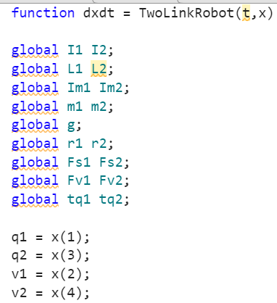
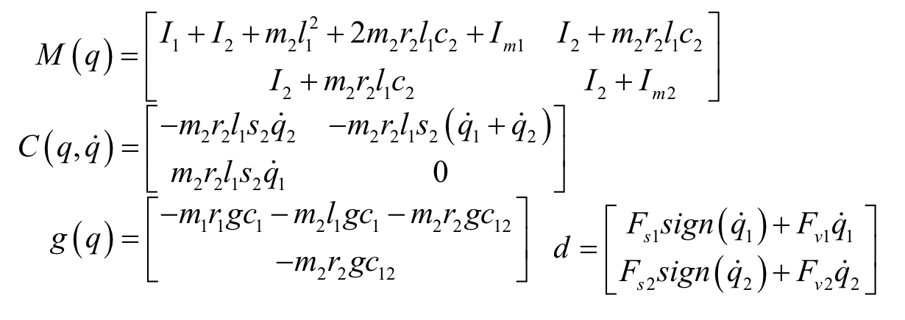
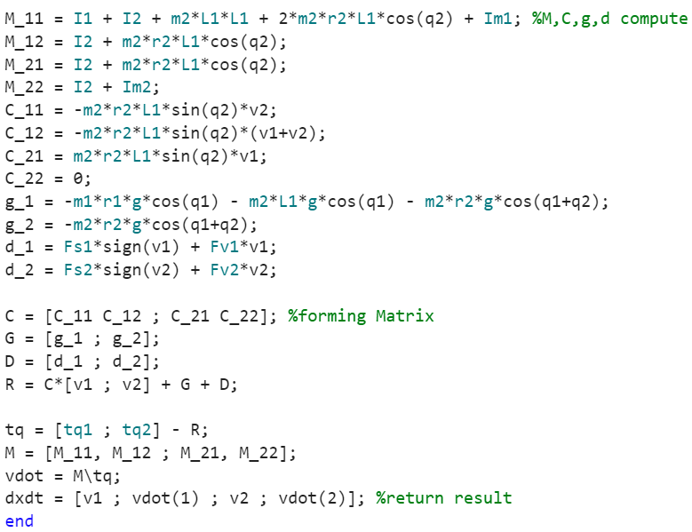
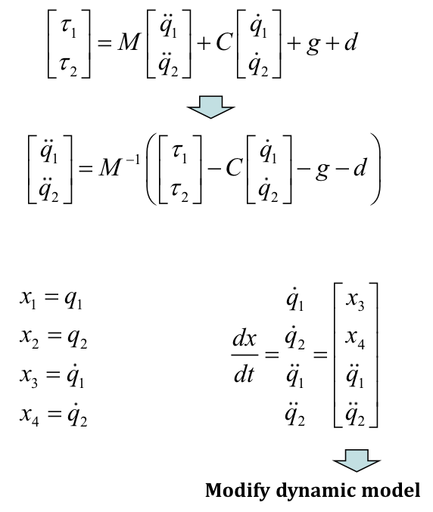
TwoLinkRobot.m
•ode45에서 수치 적분을 하여 값을 반환하기
위한 계산과정을 함수 파일에 저장
•강의자료에 있는 dynamics-model을 코드화 하여
매트릭스로 표현(M,C,g,d)
• tq1,tq2를 활용하여 vdot(1),vdot(2)를 도출 한 뒤
function dxdt 값을 반환

Slide 28
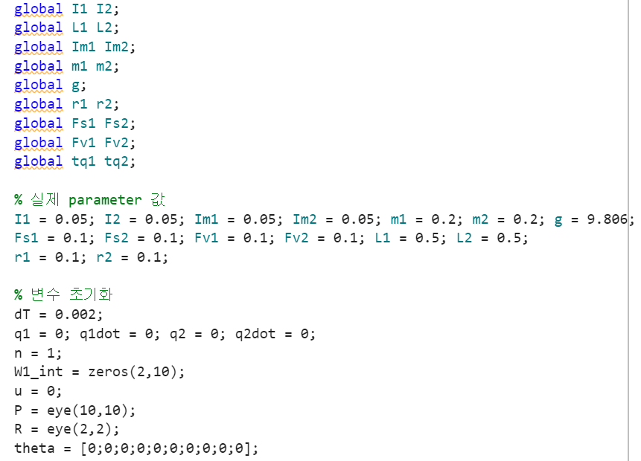
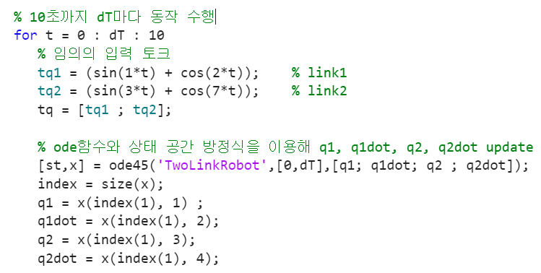
Project2.m
•Two-link 함수파일에서 사용될
global 변수를 선언
•two link이므로 각각의 link에 따른
파라미터 변수 생성(Im1,Im2,,) 및 실제 parameter
값을 입력 그리고 변수 초기화 작업을 진행
•10초동안 dT에 따른 동작을 수행
•각각의 link1토크,link2토크 계산 tq1,tq2에 저장
•적분함수 ode45를 이용해 TwoLinkRobot( ) 함수 파일을 불러와 값을 도출한 뒤 q1,q2에 저장

Slide 29
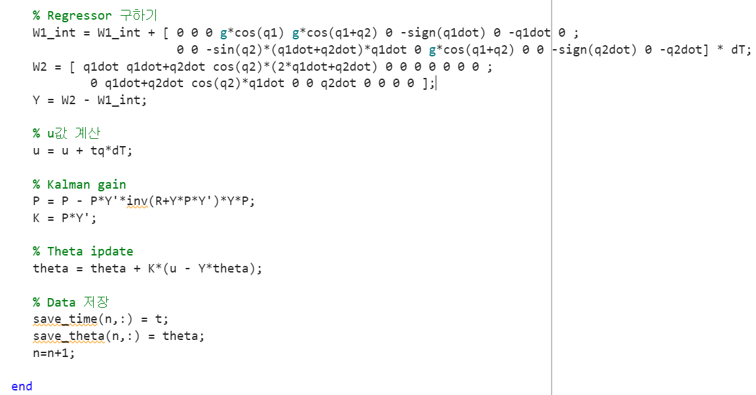
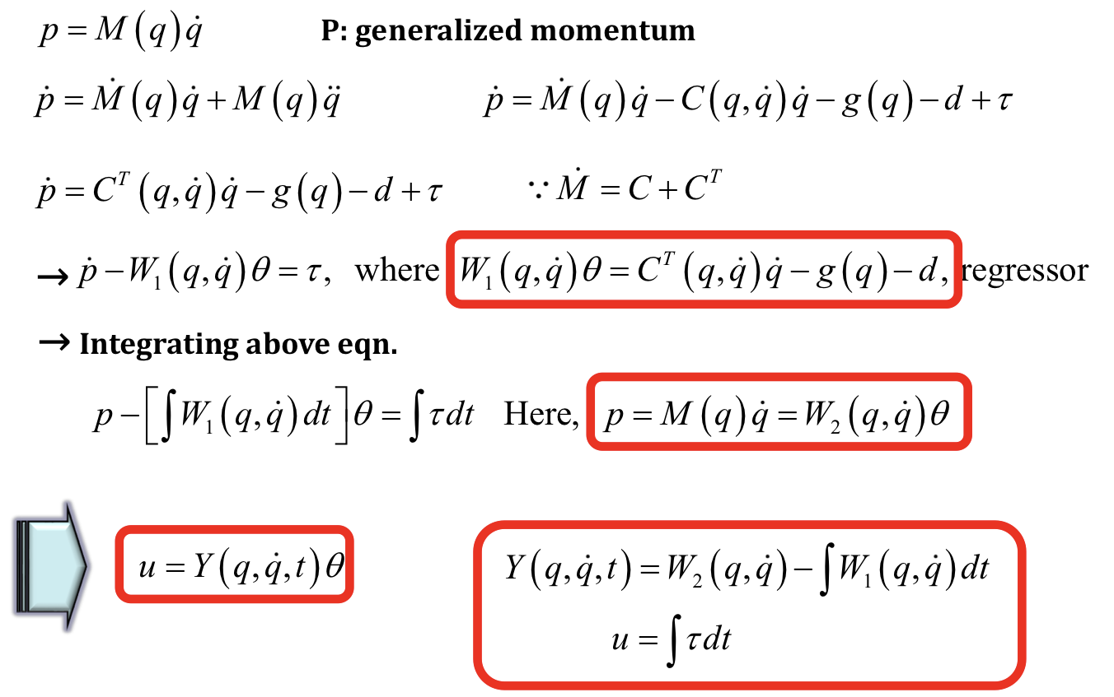

Project2.m
regressor를 구하는 벡터 생성
W2에서 W1_int값을 빼주는 형태로 Y값 반환
u값 계산
Kalman상수(p) 계산
Kalman상수를 이용해 세타 값을 도출 (Theta ipdate)
•시간 t와 얻은 세타 값을 save 함수에 저장
plot함수를 이용해 그래프를 그림
•도출된 그래프가 어떤 선인지 표시하기 위해
Legend를 이용해 표현

Slide 30


Project 2 결과
주어진 원하는 목표 값에 수렴하는 결과를 확인할 수 있었다.
파라미터 추정 결과 가시화 그래프

Slide 31
Project 2 고찰
regressor 방식을 이용해 파라미터 연산 값을 추정하는 프로젝트를 진행하였다. 2 link 함수 파일을 생성하는데 약간의 오류가 있었지만 잘 해결되었고 강의 영상을 차근차근 잘 따라하니 추정 연산 값들이 Kalman 필터 과정을 통해 도출되고 원하는 값들을 얻을 수 있었다. 파라미터 추정은 로봇 시뮬레이션에서 중요한 과정 중 하나이고 regressor 방식이 많이 이용되는 점에서 뜻 깊은 실습 시뮬레이션 프로젝트 였다.
원하는 목표 값과 MATLAB을 통해 구현한 regressor 모델의 결과값에 오차가 거의 없었기 때문에 2-DOF 로봇에 대하여 성공적인 Simulataion을 진행했다고 할 수 있다.

Slide 32
PID Control

Slide 33


Slide 34


Slide 35


Slide 36
CTM (Computed Torque Method)

Slide 37


Slide 38


Slide 39


Slide 40


Slide 41
전체 시스템

Slide 42


Slide 43


Slide 44
Project 3
(1-DOF) Joint Space PID CTM Controller
목표 위치: 0 deg -> 90 deg
목표 속도: 30 deg/s
PID 게인 설정 및 게인 별 특성
중력 보상 오차 적용

Slide 45

Project3.m
•1-DOF Joint space CTM method 사용
•draw flag->1(그래프를 그림) / 0->(그래프를 출력하지 않음)
•전역변수 선언->Project3.m파일과 one-link, get_gravity( ) 함수 파일에 공통으로 사용될 변수를 global 로 지정하고 선언
(만약 함수파일 변수를 main문에 global로 다시
선언 안해주면 ODE 오류 발생)
•실습2에서 tau로 사용된 변수를 tq1으로 바꿔줌
•샘플링시간은 200Hz라고 설정하여 delta_t = 0.005로 설정
•finish_t =5, 총 5초동안 시뮬레이션 진행

Slide 46

Project3.m
초기 각도,속도를 0 rad,0 rad/s로 설정
q1(관절 각), dq1(각도 미분->각속도)
최종 각도/ 각속도 설정에 사용할 변수 선언 ->final_q1(각도), final_dq1(각속도)
선언된 각도, 속도를 행렬화(forming matrix)
q1_d(목표 각도),dq1_d(목표 각속도)
초기 각가속도는 0 rad/s^2으로 설정(ddq1_d=0)
마찬가지로 행렬화(forming matrix)

Slide 47

Project3.m
제어 게인 값 설정->제어기 구성에 있어 중요
Critical Damping을 위해, 감쇠비 zeta = 1로 설정
Wn=20으로 설정 따라서 Kp=400(P제어, 비례 제어 gain),
Kv(D제어, 미분 제어 gain)=2*zeta*Wn, Ki=400으로 설정(I제어, 적분 제어 게인)
I제어에 사용되는 error=zeros(3,1)->error matrix 초기화 설정 ,errorSum=zeros(3,1)->에러 합 matrix 초기화 설정
u->제어 벡터 행렬(3by1)

Slide 48

Project3.m
•1-DOF 로봇 시뮬레이션
• 초기 에러합을 0이라 초기화 시뮬레이션
을 time에 따라 진행
• 초기 1초까지는 로봇이 초기 각도와 초기 각속도를 유지할 수 있도록 함
•1초가 지난 후, 최종 각도에 도달하기 전까지는
목표 각도 + 최종 각속도*delta_t(적분)로 최종 각속도로 최종 각도에 도달할 수 있도록 함
• 이 때, 목표 각도가 최종 각도보다 커지는 경우를 위해, 예외 처리를 함
• 목표각도가 최종 각도에 도달했을 경우, 그 각도를 유지하도록 함
•목표 각속도 값은 목표 각도 값에서 저장된 전 목표 각도 값을 빼준 것을 delta_t로 나눠주면(미분) 됨
•목표 각가속도 값은 목표 각속도 값에서 저장된 전 목표 각속도 값을 빼준 것을 delta_t로 나눠주면(미분) 됨

Slide 49



Project3.m
•get_Gravity 함수는 따로 함수 파일을 만들어생성
•첫번째 링크 관성 모멘트*sin(th) = G
•error = 목표 각도 값- 현재 각도 값
•errorSum= 기존 에러합+시간에 지남에 따른 에러누적
•에러합을 계산하고 I 게인 값을 곱하여 u(제어벡터)값에 보상
•G * 0.8 : 중력 보상 오차 적용
(0.8 : Disturbamce)

Slide 50


Project3.m
ode45->수치 적분 함수
앞에서 구한 one_link함수를 불러와 해당 범위를 ode함수를 적분 계산한 뒤 값을 반환 반환된 값을 q(1) dq(1)에 저장
•시뮬레이션에 진행에 따른 데이터 값을 simul
함수에 따로 저장 (%save Data )

Slide 51


Project3.m
init_x, init_y로 초기 1-DOF 로봇 표현
Simulation이 진행됨에 따라 현재에 각도에 따라 로봇의 위치를 계산하여 로봇팔의 움직임을 가시화하는 그래프 도출(graph1)
Simulation이 진행되는 시간 타이머를 Command 윈도우 창에 표현

Slide 52


Project3.m
시간에 따른 각도 변화를 rad 단위로 그래프로 시각화(graph2)
시간에 따른 각속도 변화를 rad 단위로 그래프로 시각화(graph3)
PID 게인 값에 따라 Current값이 Desired값을 잘 따라가는지 확인하기 위한 용도
기존 PD제어기로 설계 시 그래프를 확대 했을 때 약간의 오차발생
오차 값을 보상해주기 위해 위에서 PID제어를
이용하여 오차합을 u값에 보상하여 결과를 출력(오차 감소 )

Slide 53

Project 3 결과

Slide 54



Project 3 결과
시간에 따른 각도(deg), 각속도(deg/s) 변화량
(1-DOF) Joint Space PID CTM Controller
목표 위치: 0 deg -> 90 deg
목표 속도: 30 deg/s
로 1-DOF 로봇이 움직이는 것을 확인하였다
1-DOF 로봇 최종 그래프(5초)

Slide 55

PID 게인 설정 및 게인 별 특성
wn=20, Ki=400

Slide 56

PID 게인 설정 및 게인 별 특성(Kp 값 변화)
wn=10,Ki=400
각도 그래프에서는 차이를 크게 느끼지 못했지만, 속도 그래프 초기에서 잡음이 많이 낀 상태가 발생 했다.
Wn이 커질수록 속응성이 좋아져 제어가 더 잘되는 것을 확인 할 수 있다.

Slide 57

PID 게인 설정 및 게인 별 특성(Ki 값 변화)
wn=20,Ki=100
Ki값을 낮추니 Tracking이 잘 안되는 모습이 그래프로 관찰되었다.

Slide 58
Project 3 고찰
처음에 계속 one_link 함수 파일 에러가 발생하여 무엇이 문제인지 고민하다가 함수 파일에 있는 글로벌 변수를 main문에 추가를 안해서 발생하는 에러를 찾아내었다. 또한 파라미터 값에 혼선이 와서 초기 시뮬레이션 시 시계방향으로 방향으로 무한 회전하는 결과가 도출되었지만 수정된 파라미터 값을 이용해 시뮬레이션을 하니 원하는 각도에 맞게 시뮬레이션 결과 그래프를 얻을 수 있었다. PD제어기는 영상 강의에서 주워졌지만 프로젝트 3,4는 PID 제어기를 통해 각도,속도 값을 나타내는 것이었는데 초기 설정 값이 상수라고 생각하여 단순히 dT값에 q_d-q를 곱하는 방식으로 코드를 생각했지만 결국엔 시간에 따라 반환되는 angle 값이 변화되므로 그것을 고려하여 error_sum을 계산하고 보상해주는 방식으로 프로젝트를 진행하였다.
PID 게인 값에 따라 결과 그래프를 비교하면서, 처음에는 그래프의 변화가 미미해서 비교가 쉽진 않았지만 게인 값을 극단적으로 변경하고 결과 그래프를 확대해 비교해 본 결과 게인 값에 따른 변화를 확인할 수 있었다.
결과 그래프로만 보기에는 작은 차이였지만 실제 로봇을 만들고 작동한다면 큰 결과 변화를 가져올 수 있기 때문에 적절한 게인 값을 설정해주는 것이 실제 로봇 제작에서 중요할 것 같다는 생각이 들었다.

Slide 59
Project 4
(2-DOF) Cartesian Space PID CTM Controller
목표 궤적: 반경 0.1m / 주기 1초 원 그리기
PID 게인 설정 및 게인 별 특성
중력 보상 오차 적용

Slide 60

Cartesian Space

Slide 61



Project4.m
•2DOF 시뮬레이션 이므로 각 link의 parameter 선언(m1,m2 L1,L2 r1,r2 Iz1,Iz2)
• 초기 각도 및 각속도 설정
• 구현한 get_Kinematics( ) 함수를 이용해 2-DOF 로봇의 위치를 반환
•Cartersian space 값의 파라미터를 안 상태에서 Joint space 파라미터를 추정 하는 것, 즉 초기 end-effector의 위치를 연산을 통해 각도를 도출
(역기구학 방식 사용), 따라서 그 받아온 각도를 통해 Jacobian을 이용하여 velocity 값을 얻는 과정

Slide 62

Project4.m
Project 3과 같은 방법으로 제어 파라미터 값을 구성

Slide 63


Project4.m
Project 3과 같은 방법으로 제어 파라미터 값을 구성
2-DOF이므로 for(i=1:2)
Simulation 진행 1초까지는 초기 위치를 유지하도록 설정
2초까지 일 때는 원 운동을 하기 위해 시작 위치로 0.5초 동안 이동하고 0.5초 동안 휴식하도록 설정
목표 위치 = 반경 0.1m 인 원
Simulation을 진행하면서 저장된 결과를 이용해, (목표 위치- 전 End-effector 위치)/delta_t(미분)하여 End-effector 속도를 구함
같은 방법으로 End-effector 가속도를 구함

Slide 64



Projcet4.m
•get_Jacobian( ) 함수를 구현하고 get_dJacobian( ) 함수는 get_Jacobian( ) 함수를 직접 미분하는 방법으로 구현하였다.
•앞에서 구한 get_Kinematics( ) 함수를 이용해 위치(X)를 구해주었다.
•dX = J*dq를 이용하였는데, J*dq를 사용하는 방법은 샘플링 타임보다(delta_t) 보다 저 작은 간격으로 계산하기 때문에 더 정확한 결과를 얻을 수 있다.

Slide 65




Projcet4.m
DHC를 구하는 과정은 이전에 한 Lagrangian을 사용한 과제5의 결과를 이용하였다.

Slide 66



Project4.m
•역자코비안을 이용해 ddq_ref 계산 뒤 토크계산
•tq_ctrl = D*ddq_ref+ H + C*0.8
•C * 0.8 : 중력 보상 오차 적용
(0.8 : Disturbamce)
•X_d(목표 각도)-X(현재각도)값 만큼의 차이를
error에 저장하고 시간에 따른 에러 누적을
error_sum에 저장 ->계산 된 에러 누적을 이용하여 Ki(i)값과 곱하여 u값에 보상
•앞에서 구한 two_link( ) 함수를 이용하여, dydt 값을 ode45() 함수에 적용하여 적분하여 q, dq 값을 도출한 뒤 그 값을 simul_ 변수에 저장

Slide 67


Project4.m
초기 2-DOF 로봇 표현
도출한 각도를 이용해 2-DOF 로봇의 위치를 계산
그래프는 2링크인 것을 고려하여 Px1,Px2,Py1,Py2 각각 행렬 표현
Simulation이 진행됨에 따라 로봇의 위치를 계산하여 목표 위치에 따라 움직이는 로봇을 가시화하는 그래프 출력(graph1)
Simulation이 진행되는 시간 타이머를 Command 윈도우 창에 표현

Slide 68


Project4.m
PID 게인 값에 따라 시간에 따른 목표 위치를 잘 따라가는지 확인하기 위해 Target 위치와 Current 위치를 시각화(graph2)
PID 게인 값에 따라 시간에 따른 목표 속도를 잘 따라가는지 확인하기 위해 Target 각도와 Current 각도를 시각화(graph3)
기존 PD제어기로 설계 시 그래프를 확대 했을 때 약간의 오차발생
오차 값을 보상해주기 위해 위에서 PID제어를 이용하여 오차합을 u값에 보상하여 결과를 출력(오차 감소 )

Slide 69

Project 4 결과

Slide 70



Project 4 결과
시간에 따른 위치 / 속도 변화량 (Target, Current)
(2-DOF) Cartesian Space PID CTM Controller
목표 궤적: 반경 0.1m / 주기 1초 원 그리기
로 2-DOF 로봇이 움직이는 것을 확인하였다.
1-DOF 로봇 최종 그래프(5초)

Slide 71

PID 게인 설정 및 게인 별 특성
wn=50, Ki=800으로 설정(그래프 결과 확대)

Slide 72

PID 게인 설정 및 게인 별 특성(Kp 값 변화)
wn=20, Ki=800으로 설정
Wn 값을 낮추니 속도 값에서 Tracking이 잘 안되는 모습 확인
Wn이 커질수록 속응성이 좋아져 제어가 더 잘되는 것을 확인 할 수 있었다.

Slide 73

PID 게인 설정 및 게인 별 특성(Ki 값 변화)
wn=50, Ki=200으로 설정
Kp값을 그대로, Ki값을 낮추었을 때 속도 그래프가 잘 Tracking 되는 모습

Slide 74
Project 4 고찰
Cartesian space에서의 2-DOF 로봇을 제어하기 위해 먼저 PD CTM Controller를 구성해보고, PID CTM Controller를 구성해보면서 CTM의 사용과 PD 제어기와 PID 제어기의 성질에 대하여 학습할 수 있었다.
게인 값에 따라 결과 그래프를 비교하면서, 처음에는 그래프의 변화가 미미해서 비교가 쉽진 않았고 최적의 게인 값을 찾는 과정에서 어려움을 느꼈지만, 게인 값을 변경하고 결과 그래프를 확대해 비교해 본 결과 게인 값에 따른 변화를 확인할 수 있었다.
결과 그래프로만 보기에는 작은 차이였지만 실제 로봇을 만들고 작동한다면 큰 결과 변화를 가져올 수 있기 때문에 적절한 게인 값을 설정해주는 것이 실제 로봇 제작에서 중요할 것 같다는 생각이 들었다..

Slide 75
Project 5-1
(3-DOF) Joint Space PID CTM Controller
목표 위치: 0 deg -> 90 deg
목표 속도: 30 deg/s
PID 게인 설정 및 게인 별 특성
중력 보상 오차 적용

Slide 76

Project5_1.m
•Project 3-1의 1-DOF과제를 3DOF로 확장
•파라미터 값 추가(link 3개 이므로) ->각각의 파라미터 값을 선언
•제어 토크 값 또한 0으로 초기화(tq1,tq2,tq3)
•최종 각도/ 각속도 설정에 사용할 변수 선언 ->final_q(i)(각도), final_dq(i)(각속도)

Slide 77

Project5_1.m
마찬가지로 목표 각도, 각속도, 각가속도 파라미터 값을 변수로 선언하고 초기화한 후, 벡터 행렬화(forming Matrix)
제어 게인 값 또한 HW3과 일치, Critical Dumped를 위해 감쇠비(zeta)는 1이라고 가정

Slide 78


Project5_1.m
•3-DOF 시뮬레이션 이므로 반복문(for(i=1:3))
을 통해 i=1->1link i=2->2link i=3->3link • 초기 에러합을 0이라 초기화 시뮬레이션을 time에 따라 진행
• 초기 1초까지는 로봇이 초기 각도와 초기 각속도를 유지할 수 있도록 함
•1초가 지난 후, 최종 각도에 도달하기 전까지는 목표 각도 + 최종 각속도*delta_t(적분)로 최종 각속도로 최종 각도에 도달할 수 있도록 함
• 이 때, 목표 각도가 최종 각도보다 커지는 경우를 위해, 예외 처리를 함
• 목표각도가 최종 각도에 도달했을 경우, 그 각도를 유지하도록 함
•목표 각속도 값은 목표 각도 값에서 저장된 전 목표 각도 값을 빼준 것을 delta_t로 나눠주면(미분) 됨
•목표 각가속도 값은 목표 각속도 값에서 저장된 전 목표 각속도 값을 빼준 것을 delta_t로 나눠주면(미분) 됨
•get_Gravity3( ) 함수 파일 1자유도가 아닌 3자유도 방식으로 수정
•PID 제어이므로 에러값 합을 따로 계산한 뒤 u값에 보상 (+ ki(i)*errorSum)
•three_link( ) 함수를 구현하는 과정에서 계산한 내용을 이용해서, get_Inertia3( ) 함수 파일 작성

Slide 79

Project5_1.m
ode45->수치 적분 함수
앞에서 구한 three_link( ) 함수를 불러와 해당 범위를 ode함수를 적분 계산한 뒤 값을 반환 반환된 값을 q(1~3) dq(1~3)에 저장
•시뮬레이션에 진행에 따른 데이터 값을 simul
함수에 따로 저장 (%save Data )

Slide 80

Project 5-1 결과

Slide 81



Project 5-1 결과
3-DOF 로봇 최종 그래프(5초)
시간에 따른 각도(deg), 각속도(deg/s) 변화량
(3-DOF) Joint Space PID CTM Controller
목표 위치: 0 deg -> 90 deg
목표 속도: 30 deg/s 로 3-DOF 로봇이 움직이는 것을 확인하였다
각속도 그래프에서, 초기에 잡음이 낀 상태(같은 시간에서 여러 결과)가 발생했다.

Slide 82

PID 게인 설정 및 게인 별 특성
wn=20,Ki=400(그래프 결과 확대)

Slide 83

PID 게인 설정 및 게인 별 특성(Kp값 변화)
wn=40,Ki=400(그래프 결과 확대)
Kp값을 높였을 때 Tracking이 잘되는 모습 확인
Wn이 커질수록 속응성이 좋아져 제어가 더 잘되는 것을 확인 할 수 있다.

Slide 84

PID 게인 설정 및 게인 별 특성(Ki값 변화)
wn=20,Ki=100(그래프 결과 확대)
비교적 Tracking이 잘 되는 모습 확인

Slide 85
Project 5-1 고찰
1-DOF 로봇을 제어하는 Project 3을 3-DOF로 확장해 시뮬레이션 해보는 프로젝트이기 때문에, Joint space 내에서 1-DOF를 3-DOF로 차원 확장하는 방식으로 수행하는 응용 프로젝트였기 때문에 사용하는 파라미터를 추가하고 추가한 링크에 맞게 행렬식을 추가 및 수정하여 계산할 수 있도록 하는 것 말고는 크게 다른 점은 없었다.
get_Gravity( ), get_Inertia( ) 함수도 마찬가지로 3 link 로 확장 되었기 때문에 three_link() 함수를 구현하는 과정에서 계산한 내용을 이용해 함수 파일을 생성하였고 이 과정에서 이론 공부도 더 깊게 파고들수 있는 기회가 되었다.
1-DOF 로봇을 PID 게인 값에 따라 결과를 비교하는 것보다 3-DOF 로봇을 PID 게인 값에 따라 결과를 비교하는 것이 그래프의 변화가 미미해서 비교가 쉽진 않았지만 게인 값을 극단적으로 변경하고 결과 그래프를 확대해 비교해 본 결과 게인 값에 따른 변화를 확인할 수 있었다.
1-DOF 로봇 제어의 결과와 마찬가지로, 결과 그래프로만 보기에는 작은 차이였지만 실제 로봇을 만들고 작동한다면 큰 결과 변화를 가져올 수 있기 때문에 적절한 게인 값을 설정해주는 것이 실제 로봇 제작에서 중요할 것 같다는 생각이 들었다.
1-DOF 로봇 제어의 결과와 다르게, 3-DOF 로봇 제어에서 초반에(~1초) 같은 시간에 여러 값이 출력되는 문제가 발생했다. 이는 1초까지 초기 위치를 유지하도록 설정했기 때문에, 초기 위치를 유지하기 위해 진동했기 때문이라고 생각이 들었다.

Slide 86
Project 5-2
(3-DOF) Cartesian Space PID CTM Controller
목표 궤적: 반경 0.1m / 주기 1초 원 그리기
PID 게인 설정 및 게인 별 특성
중력 보상 오차 적용

Slide 87

Project5_2.m
•Projcect 5-2 : Project 4의 2-DOF 로봇제어를
3DOF로 확장
•3 링크에 사용되는 파라미터 추가(Iz1,Iz2,Iz3…)
•추가한 파라미터 초기화
•Project 4와 마찬가지로 Simulation 진행 1초까지는 초기 위치를 유지하도록 설정
•2초까지 일 때는 원 운동을 하기 위해 시작 위치로 0.5초 동안 이동하고 0.5초 동안 휴식하도록 설정
•목표 위치 = 반경 0.1m 인 원
•Simulation을 진행하면서 저장된 결과를 이용해, (목표 위치- 전 End-effector 위치)/delta_t(미분)하여 End-effector 속도를 구함
•같은 방법으로 End-effector 가속도를 구함

Slide 88



Project5_2.m
•Project 4와 같은 방법으로 자코비안을 구하는 get_Jacobian3( ) 함수를 구현하였지만
•프로젝트 4의 경우 자코비안을 직접 미분하여 구현한 get_dJacobian 함수 파일을 따로 만들었지만,프로젝트 5의 경우 두가지 방법을 이용해서 자코비안 미분 값을 구했다,
•get_dJacobian3( )함수는 pre_J라는 변수에 이전 자코비안 값을 저장해두고, 자코비안 값과 저장해둔 값의 차를 delta_t로 나눠주는(미분) 방법을 이용해서 구해주었다. (dJ=(J-pre_J)/delta_t)

Slide 89



Project5_2.m
•Project 4와 같은 방법으로 get_Kinematics3( )함수를 구현
•Position의 미분 값을 구하기 위해 Position 값인 Kinematic의 결과를 직접 미분하여 get_dKinematic3( ) 함수를 구현하여 사용하는 방법, pre_x라는 변수에 이전 Position 값을 저장해두고, Position 값과 저장해둔 값의 차를 delta_t로 나눠주는(미분) 방법(dX=(X-pre_X)/delta_t). dX =J*dq를 이용하는 방법 중,, J*dq를 사용하는 방법이 샘플링 타임보다(delta_t) 보다 저 작은 간격으로 계산하기 때문에 더 정확한 결과를 얻을 수 있기 때문에 dX = J*dq를 이용하였다.

Slide 90


Project5_2.m
•three_link( ) 함수를 구현하는 과정에서 계산한 내용을 이용해 get_Inertia3( ), get_Corilollis3( ), get_Gravity3( ) 함수를 구현
•역자코비안을 이용해 ddq_ref 계산 뒤 토크계산
•tq_ctrl = D*ddq_ref+ H + C*0.8
•C * 0.8 : 중력 보상 오차 적용
(0.8 : Disturbamce)
-각 링크의토 크 값을 tq1,tq2,tq3에 저장
Ode45( ) 함수의 수치 적분을 이용하여 three-link함수 에서 반환된 값(dydt)을 각각 각도, 속도 행렬에 저장

Slide 91

Project5_2.m
•Simulation이 진행됨에 따라 계산된 각도와 속도 값을 저장
•시간에 따른 로봇의 위치를 계산하여 현재 목표 위치와 속도 / 목표 위치와 속도 값을 각각 저장에 • 저장된 Data를 이용해 목표 위치에 따라 움직이는 3-DOF 로봇을 가시화하는 그래프 출력

Slide 92

Project 5-2 결과

Slide 93


Project 5-2 결과
시간에 따른 위치 / 속도 변화량 (Target, Current)
(3-DOF) Cartesian Space PID CTM Controller
목표 궤적: 반경 0.1m / 주기 1초 원 그리기
로 3-DOF 로봇이 움직이는 것을 확인하였다.
3-DOF 로봇 최종 그래프(5초)

Slide 94

PID 게인 설정 및 게인 별 특성
wn=40, ki=500

Slide 95

PID 게인 설정 및 게인 별 특성(Kp 값 변화)
wn=20, ki=500으로 설정 했을 때
wn 값을 작게 설정한 결과, Current 값과 Target 값의 오차가 커진 것을 확인할 수 있었다.
wn이 커질수록 속응성이 좋아져 제어가 더 잘되는 것을 확인 할 수 있다.

Slide 96

PID 게인 설정 및 게인 별 특성(Ki 값 변화)
wn=40 ,ki=200일 때->잘 따라가는 모습

Slide 97

PID 게인 설정 및 게인 별 특성(Ki 값 변화)
wn=40 ,ki=20일 때(미세한 차이를 확인하기 그래프 일부분 확대)

Slide 98
Project 5-2 고찰
Project4내용을 5-2로 확장하여 진행하였다.
get_Inertia3( ), get_Corilollis3( ), get_Gravity3( ) 함수를 구현하는 과정에서 three_link( ) 함수를 만드는 과정에서 계산한 내용을 이용해서 구현하였는데, Project 4에서는 2-DOF 로봇이기 때문에 식이 간단하였지만 Project 5-2에서는 식이 복잡 해졌고 계산량이 많아져 실행 시간이 오래 걸렸고 이로 인해 로봇이 부자연스럽게 작동하였다. 이를 해결하기 위해 simplify() 와 같은 함수를 이용해 식을 간단히 하고 다시 함수를 구현해주었고, 조금 자연스럽게 움직이는 로봇을 확인할 수 있었다.
PID 제어를 위해 Ki 값을 변화 시켜주었을 때 결과 그래프에서 매우 미세한 차이로 구분이 많이 어려웠다. 하지만 시뮬레이션 상에서의 미세한 차이가 실제 로봇을 만들 때는 큰 결과 변화를 가져올 수 있기 때문에 적절한 게인 값을 설정해주는 것이 실제 로봇 제작에서 중요할 것 같다는 생각이 들었다.
Cartesian space에서 제어를 하기 때문에 x,y 위치를 이용해서 각도를 도출하는데, 초기 제어기를 구성할 때, x,y,z 위치를 생각하고 자코비안이나 위치 행렬을 3*3으로 생각하고 구성하였는데 결과가 제대로 나오지 않았고, 2*3 행렬로 수정하고 구현하였더니 좋은 결과를 얻을 수 있었다.

